Slide 1
Bitter Servlets
Mladen Lazić, 1088/2015

Slide 2
Pogrešan početak
Osnovni gejtvej za većinu neotpornih Java aplikacija na strani servera je servlet. On predstavlja jednostavan omotač oko servisa koji je implementiran u Javi i kome se pristupa preko HTTP-a.
Projekti koji su nespretno implementirali ovaj prvi korak imaju malo šanse za uspeh.

Slide 3
Rani antipatern: Magično dugme
Prilikom proučavanja ovog anitpaterna uočava se isto napravljena aplikacija na mnogo različitih mesta.
Predstavlja najjednostavniji antipatern: Nestruktuirana aplikacija zavisi od jedne procedure koja je inicirana nekim događajem interfejsa.
Dugme je „magično“ jer rado većinu posla bez ijedne funkcije.
Povezan je sa grafičkim alatima koji su počeli da se koriste u programiranju 1990-ih godina.
Predstavlja najgori oblik programiranja vođenog događajima.

Slide 4
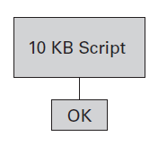
Rani antipatern – Magično dugme
Ako logika nije dobro definisana tada aplikacija može lako da usvoji interfejs kao dizajn. Skriptovi koji su programirani u obliku osnovnih funkcija su napravljeni u obliku akcija koje se iniciraju pritiskom na dugme smešteno unutar interfejsa. Najveći događaji, kao što su OK ili Submit obično privlače najviše pažnje i postaju glavna tačka programa. Bez pravilne organizacije ono što što iniciraju može rasti nekontrolisano i raditi previše stvari.
Slika 1. Magično dugme

Slide 5
Razvoj korišćenjem uzorka Model-View-Controller
Najbolji način za dizajniranje aplikacija ovog tipa je korišćenje najpoznatijeg i najranijeg uzorka za projektovanje koji se zove Model-View-Controller (MVC).
Kod ovog uzorka modeli predstavljaju poslovnu logiku pomoću koje se upravlja aplikacijom. Korisnički interfejsi se nazivaju pogledi i predstavljaju promenljive aspekte modela. Vezom između korisnika i ostalih ulaza i izlaza se upravlja pomoću kontrolera.

Slide 6
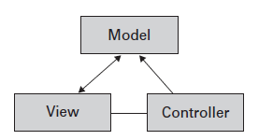
Mane razdvajanja modela i pogleda
MVC je uzorak koji promoviše jasno razdvajanje korisničkog interfejsa (pogleda) i poslovne logike (modela). Kotroler pomaže u rukovanju ulazima i izlazima.
Prednosti su lakše razumevanje koda, poboljšana fleksibilnost i čitljiviji kod.
Slika 2. Model-View-Controller

Slide 7
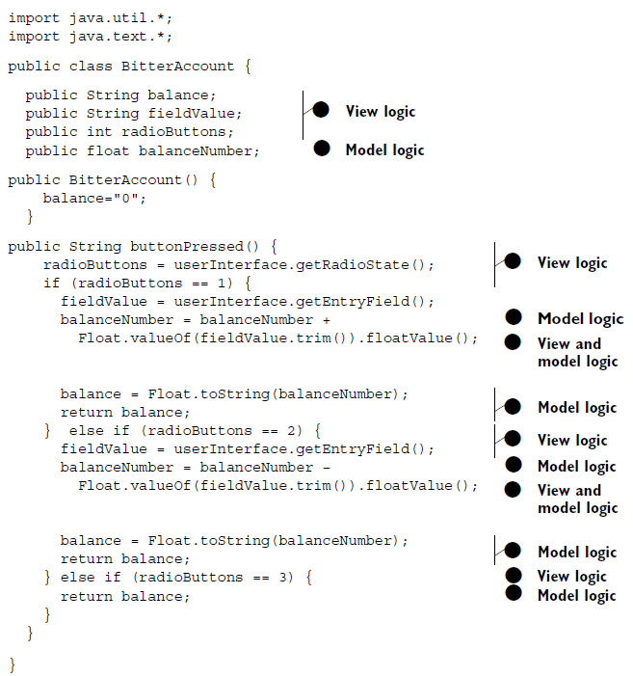
Slika 3. Implementacija računa u banci bez korišćenja MVC uzorka

Slide 8
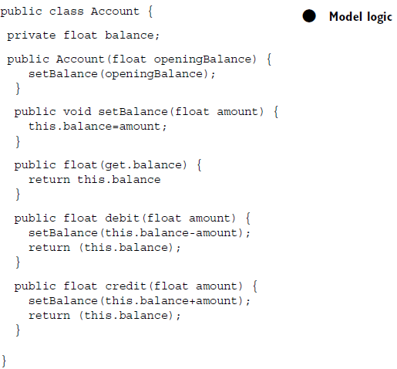
Slika 4. Implementacija računa u banci sa korišćenjem MVC uzorka
Ovakvim refaktorisanjem se dobija čitljiviji kod, koji je lakše menjati i proširivati. Upravljanje akcijama koje se iniciraju događajima je ostavljeno za kontrolere.

Slide 9
Antipatern: Magični servlet
Magični servlet je najčešće korišćen Java antipatern na serverskoj strani.
Prilikom korišćenja MVC uzorka za projektovanje glavni cilj je da se napravi jasno razdvajanje između modela podataka i pogleda. Kontroler uspostavlja vezu između njih tako da ni jedan nema informaciju o internim detaljima drugog.
Kada se arhitektura podeli na klijent i server, lakše se pravi razlika između modela i pogleda- na klijentskoj strani je smeštena cela logika pogleda, a na serverskoj strani su modeli. Kontroleri su podeljeni, a većina njihove implementacije je na serverskoj strani i unutar softvera za podršku.

Slide 10
Za razliku od većine klijent-server interfejsa, HTML ima paketno orijentisanu arhitekturu. Iz HTML koda klijenta šaljemo zahteve i čekamo odgovore. Kada je zahtev obrađen dobija se povratni interfejs koji je različit od početnog korišničkog interfejsa. Na žalost, mnogi programeri uglavnom se koncentrišu na razdvajanje početnog HTML pogleda, potpuno zaboravljajući da generišu povratni interfejs. Servlet u tom slučaju postaje zamršena gomila modela i povratnih pogleda.

Slide 11
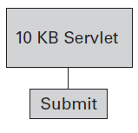
Korišćenje servleta kao modela?
U sledećem primeru servlet pruža interfejs servisa na serverskoj strani. Kada se pritisne Submit prvo se poziva neka forma servleta.
Programeri primećuju da podelom na HTML i Java servlet dolazi do jasnog razdvajanja na korisnički interfejs i poslovnu logiku.
primer HelloWorld.java
Slika 5. Magični servlet

Slide 12
Upadanje u zamku „Magičnog servleta“
U boljim dizajnima, servlet je jedina tačka interfejsa između logike na serverskoj strani i korisničkog interfejsa. Na žalost, monolitne serverske skripte koje rade skoro sve su i dalje čest izbor.
Sledeći program prikazuje Java program koji je uzet iz stvarnog života i koristi se za štampanje strana za neku oglasnu tablu. Logika servleta je potpuno odvojena od HTML-a (koji nije prikazan), ali krije velike probleme.
primer PostList.java

Slide 13
Problem | Diskusija
Ne postoji razdvajanje | Korisnički interfejs i model održavaju različiti ljudi, a model i pogled su veoma povezani.
Teško održavanje | Izolovane promene unutar modela ili pogleda mogu lako da izazovu značajne promene u ostalim delovima sistema.
Loša pouzdanost | Pošto promene ne mogu da budu izolovane, jedna promena može da uništi ostale delove sistema.
Slaba ponovna upotrebljivost | Posto aplikacija nije struktuirana, ne postoje logične jedinice koje je moguće ponovo upotrebiti unutar aplikacije. Umesto toga, ponovna upotrevljivost se ostvaruje kopiranjem delova koda.
Tabela 1. Česti problemi do kojih dolazi zbog upotrebe „Magičnih servleta“

Slide 14
Rešenje: Refaktorisanje korišćenjem komandi
Težak deo kod antipaterna je njihovo prepoznavanje. Kada je identifikovan antipatern sledeći korak je refaktorisanje ili primena odgovarajućeg uzorka za projektovanje.
Biće opisan primer refaktorisanja, korak po korak. Svakim korakom će se refaktorisani kod približavati Model-View-Controller uzorku za projektovanje.

Slide 15
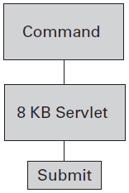
Razbijanje modela
Napravljen je kao model za program. Cela poslovna logika ili njeni delovi su smešteni unutar servleta.
Napravljen je kontroler za program. Rukuje ulaznom formom.
Proveravaju se ulazni podaci.
Razbijanje modela je prvi korak prilikom refaktorisanja „Magičnog servleta“. Komanda je uzorak za projektovanje koji omogućava jasno pravljenje omotača oko poslovne logike ili modela.
Slika 5. Razbijanje komandi servleta

Slide 16
Pravljenje omotača modela sa objektima komandi
Komanda predstavlja tanak omotač modela. Njihova upotreba je dobra jer nije bitna implementacija koja se nalazi ispod sloja komande. Interfejs je isti bez obzira na mesto pristupanja.
Arhitektura komande ne uzima u obzir nikakve pretpostavke o strukturi modela, što dovodi do sledećih prednosti:
Komanda može biti generisana upotrebom „čarobnjaka“
Generičke komande mogu da budu nasleđene tako da enkapsuliraju upravljanje pozivima procedura.
Pogodne su za enkapsuliranje undo/redo arhitekture
Mogu da sadrže višestruke zahteve
Interfejs je uvek isti i to olakšava čitanje i održavanje koda

Slide 17
Odvajanje logike modela
Sledeći program pokazuje objekt komandi koji vraća slogove iz tabele.
primer PostListCommand.java

Slide 18
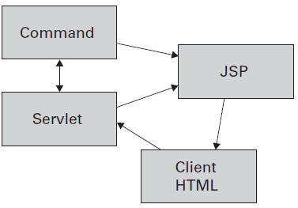
Odvajanje povratka
Interfejsi koji se koriste na internetu su paketno orijentisani. Interfejs za Model-View-Controller je interaktivan. Postoje dve različite komunikacije unutar modela: inicijalni zahtevi i povratak. Pošto je povratna strana dinamički napravljena neophodno je da bude eksplicitno predstavljena u arhitekturi.
Slika 6. Izgled MVC arhitekture za
internet aplikacije

Slide 19
HTML strana koja se vraća korisniku je napravljena preko JSP-a. On predstavlja serversku stranu koja je nastala od HTML-a. JSP dozvoljava da Java kod i pokazivači na dinamički sadržaj budu dodati na stranu servera pored postojećih HTML tagova. JSP se kompajlira i izvršava na serveru. Rezultat izvršenog JSP-a je HTML stranica koja se vraća klijentu.
Ovakva arhitektura pruža sledeće prednosti:
JSP podržava dinamički sadržaj
Jasno razdvajanje
JSP može da se koristi za izolovanje pogleda od kontrolera i modela
JSP koristi otvorene standarde
JSP podržava korišćenje alata i automatskih generatora

Slide 20
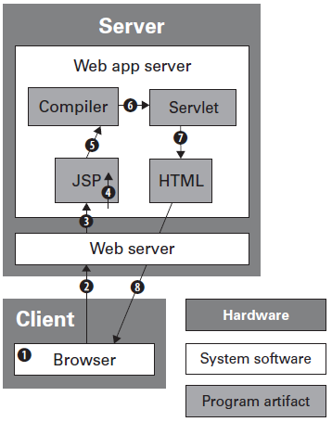
❶korisnik zahteva JSP
❷pretraživač šalje GET ili POST
❸Veb server pušta JSP zahtev do servera aplikacije
❹Veb server aplikacije počinje da procesira JSP
❺prvi put kad je JSP zahtev poslat JSP se kompajlira
❻JSP se kompajlira kao servlet
❼Server veb aplikacije izvršava JSP i pravi HTML
❽HTML se vraća korisniku
Slika 7. Prikaz zahteva za JSP
komercijalne internet aplikacije

Slide 21
Korišćenje JSP-a za povratak
Sledeći primer sadrži povratak u formi JSP-a.
primer PostListResults.jsp

